Slide 1
TRƯỜNG MẦM NON HOA SỮA
KHÁM PHÁ TỰ NHIÊN
Đề tài: Phân biệt rau ăn lá, rau ăn củ, rau ăn quả
Lớp: Mẫu giáo lớn A4

Slide 2
Rau ăn củ

Slide 3
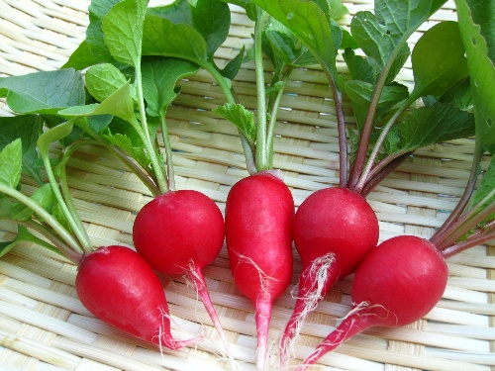
Củ cải đỏ

Slide 4
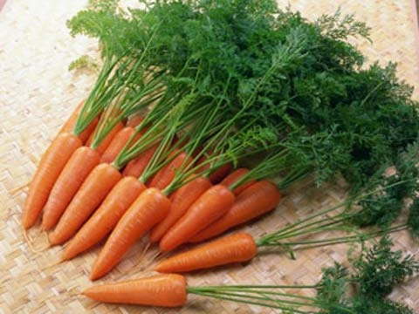
Củ cà rốt

Slide 5
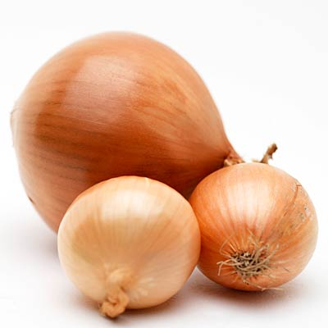
Củ hành tây

Slide 6
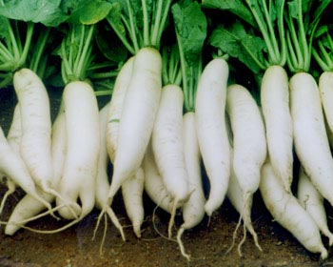
Củ cải trắng

Slide 7
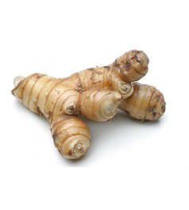
Củ gừng

Slide 8
Rau ăn lá

Slide 9
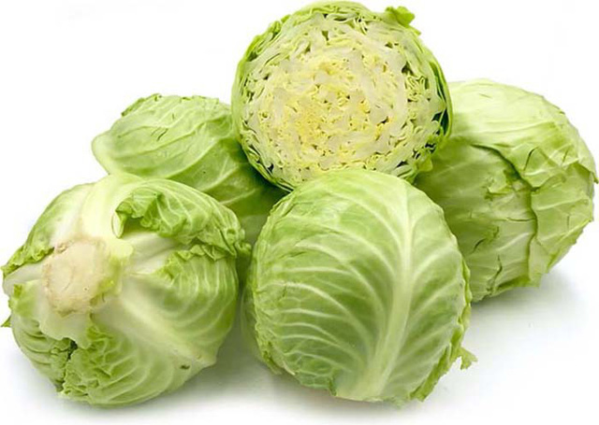
Rau bắp cải

Slide 10
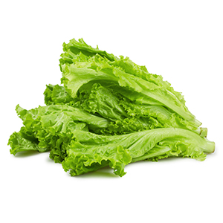
Rau xà lách

Slide 11
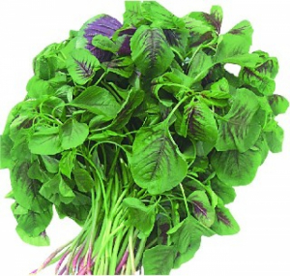
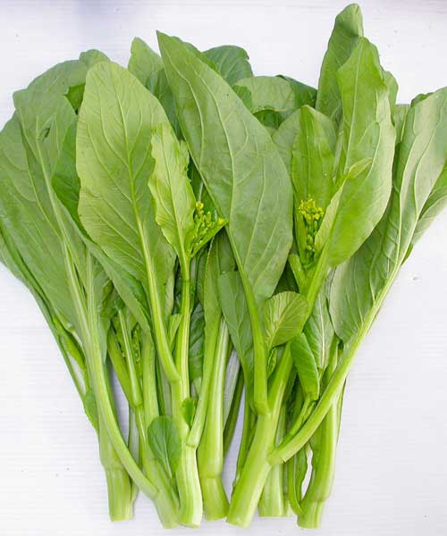

Slide 12
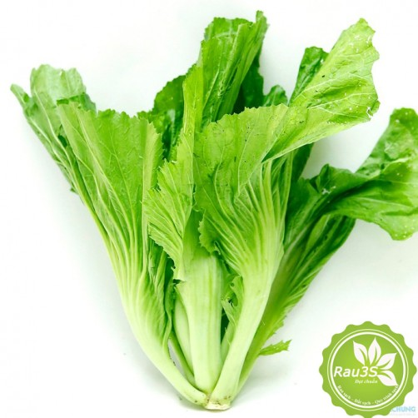
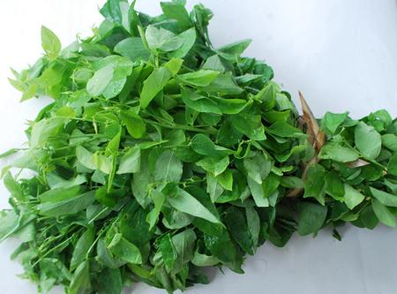

Slide 13
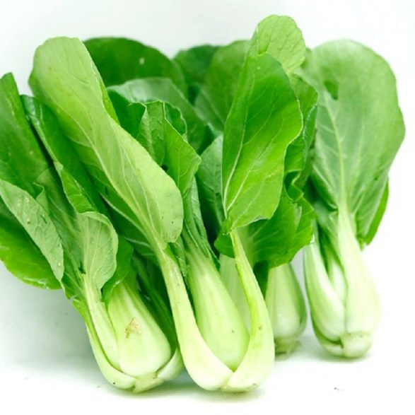
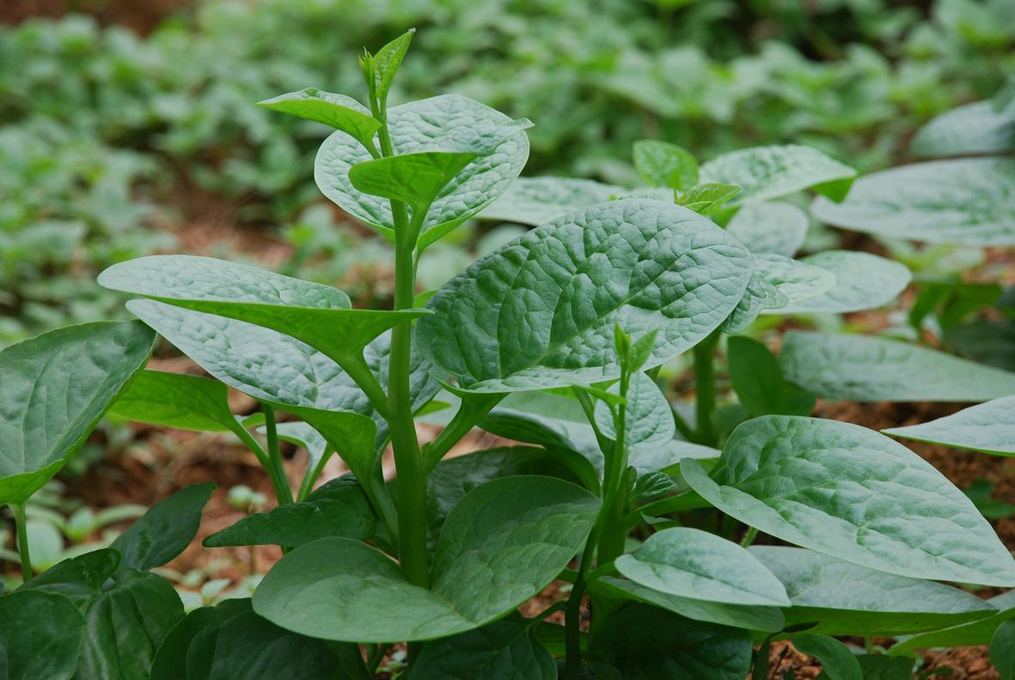

Slide 14
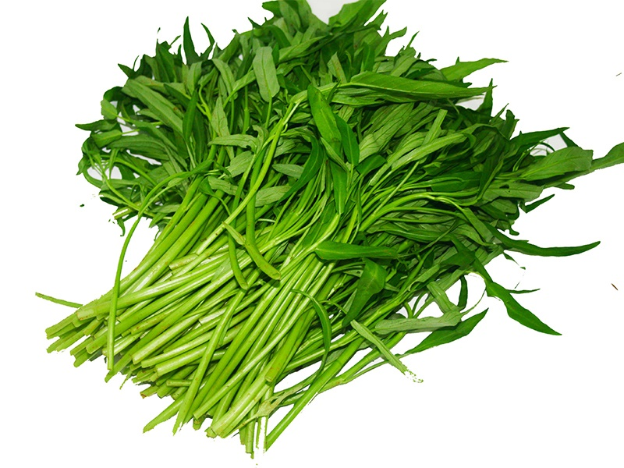

Slide 15
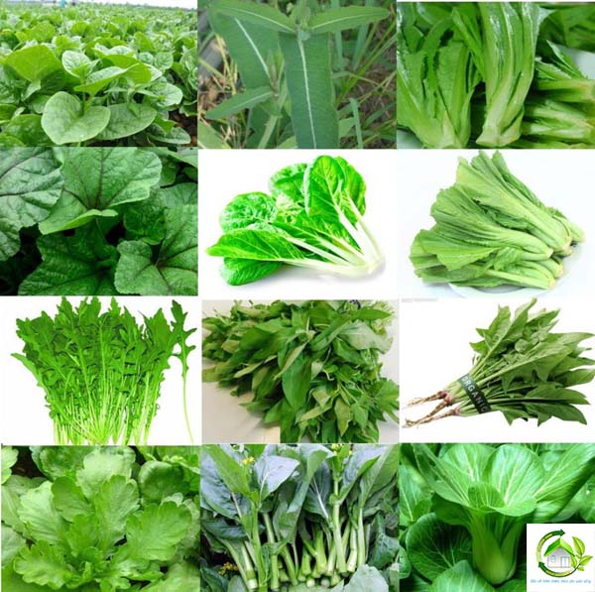

Slide 16
Rau ăn quả

Slide 18
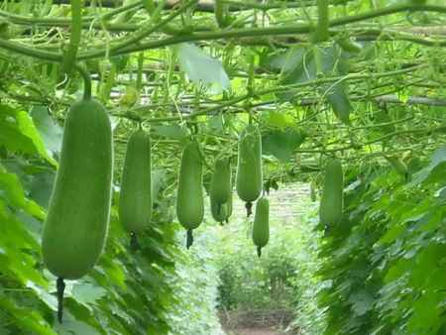
Giàn bầu

Slide 20
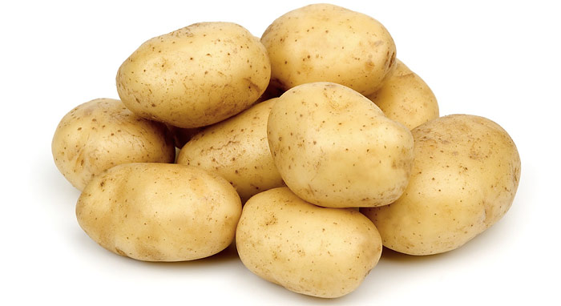

Slide 22
Bé tìm đúng rau ăn lá nhé

